Slide 1
2014 HITCON CTF 競賽
你不知道的數據與祕辛
台大駭客攻防技術研究社

Slide 2
比賽日期 Aug 16 ~ 18

Slide 3
首次開放給全世界

Slide 4
參賽隊伍數 1020 隊

Slide 5
CTFtime世界前30強有14隊參賽
排名前100隊有一半參賽！

Slide 6
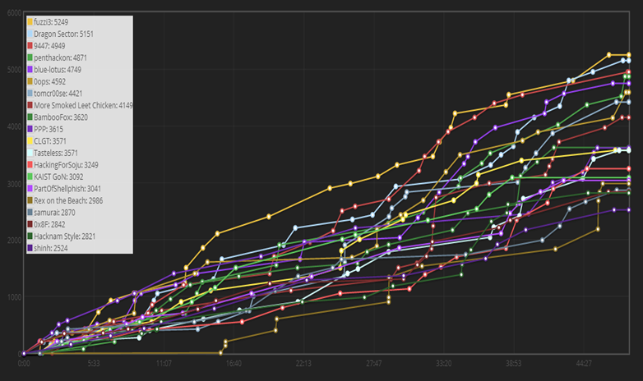
台灣也能舉辦出這麼激烈的國際賽事!

Slide 7

CTF 競賽贊助商致詞

Slide 8
台大駭客攻防技術研究社
＋
HITCON 戰隊
技術支援

Slide 9
感謝下列成員不眠不休執行本次比賽
Sean、Orange、Jery、Shik、Peter、Atdog、Jeffxx、Arbiter、李紹詮、藍挺瑋、黃勁捷、林天翼、林祥瑞

Slide 10
重要數據
1020隊註冊成功
共 71 國參賽
共有 500 隊得分> 0
共有30題，12 大類，web、Forensic、Pwn、Reverse、Misc、Crypto、Game、ACM、Crazy、Strange、Shellcode、Trivia
7072 不同user 進入過網站
85201個page view
每一題都至少有一隊解出

Slide 11
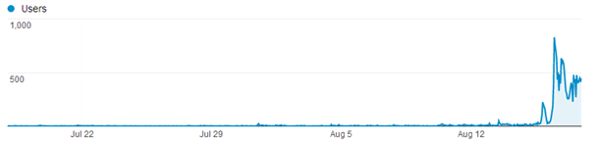
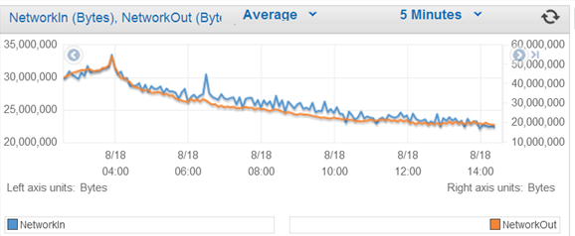

Slide 12
2014 HITCON CTF Top 10
fuzzi3 （日本）
Dragon Sector （波蘭，隊中有google漏洞專家）
9447 （澳洲大學社團）
penthackon （韓國SEWORKS ，老闆保加利亞人）
blue-lotus （中國知名CTF戰隊）
0ops （中國知名CTF戰隊）
tomcr00se （天才駭客一人戰隊）
More Smoked Leet Chicken （俄羅斯）
BambooFox （台灣戰隊）
PPP （Defcon冠軍）

Slide 13
Average 2000 connections

Slide 14
CTF主站平均流量 32(in), 50(out) MB/sec

Slide 15
所有戰隊共解出 1732 題！

Slide 16
平均每xxx分鐘解出一題

Slide 17
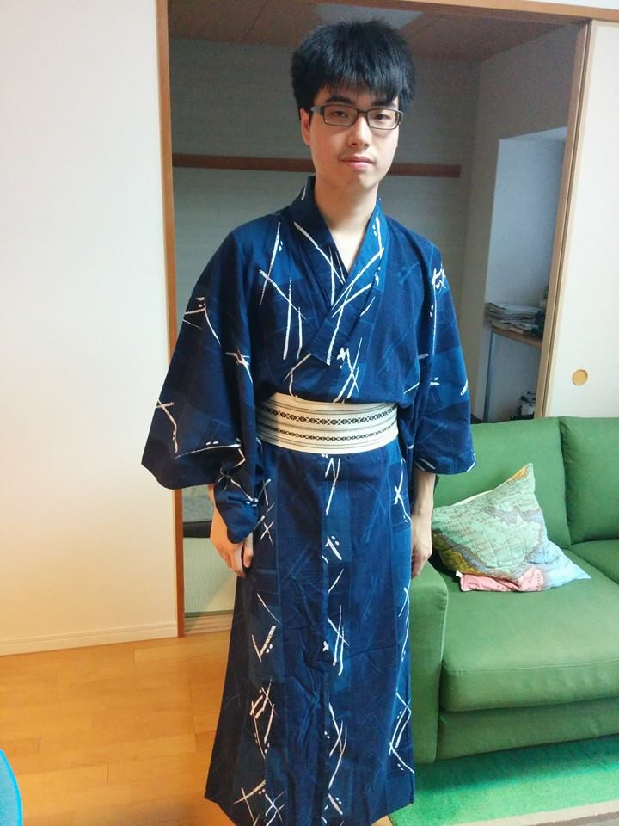
負責架設CTF平台的人，比賽當天去日本玩了
FB:肚子好緊

Slide 18
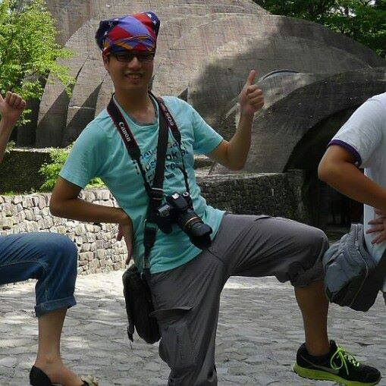

Slide 19
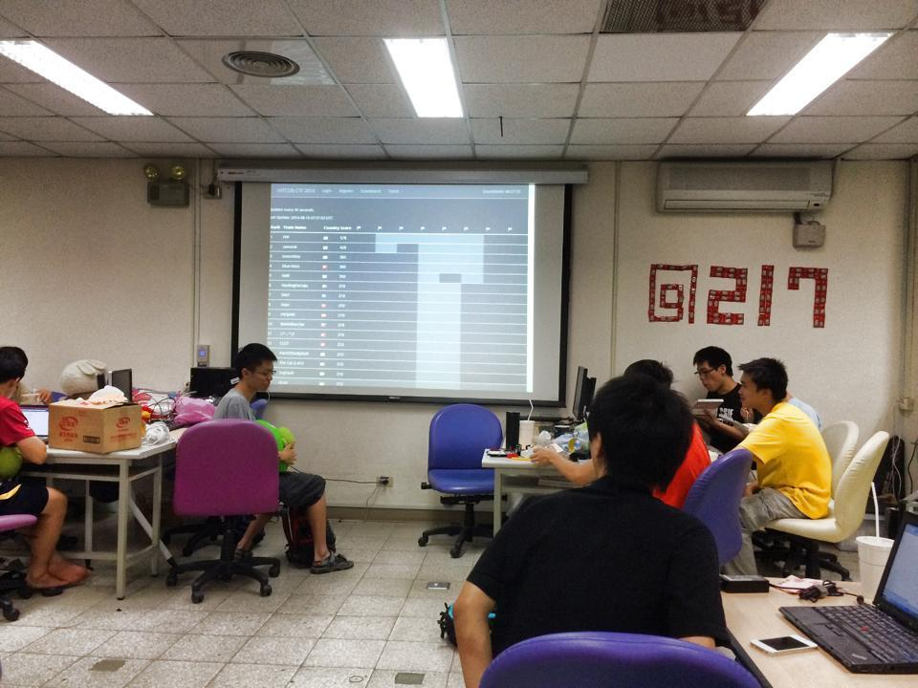
開賽後一片混亂
他不但設計了平台，還留下一個CTF題目
頭大

Slide 20
return Fail
前一天增加限制隊伍短時間內送flag數量的debug code忘記拿掉.......
return HttpResponse('false', content_type='application/json')
不管送甚麼flag都會收到false…….

Slide 21
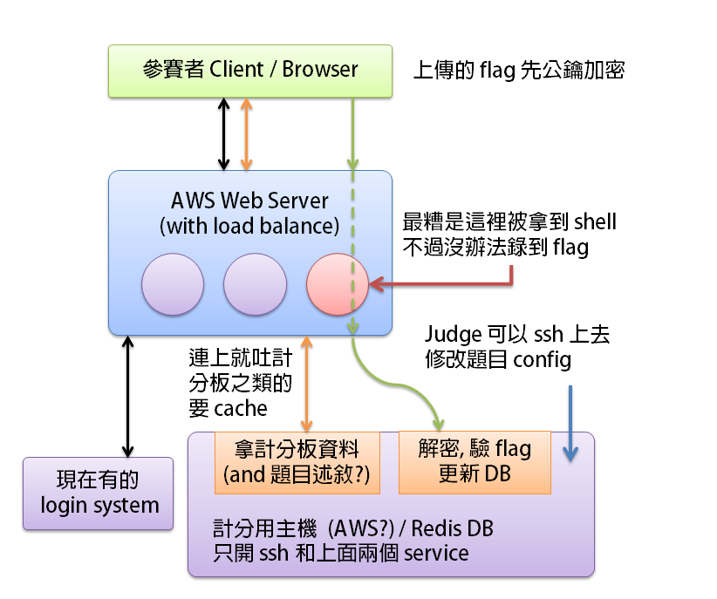

系統架構
cdn, problem’s server
Notes:
cloud front elastic cach

Slide 22
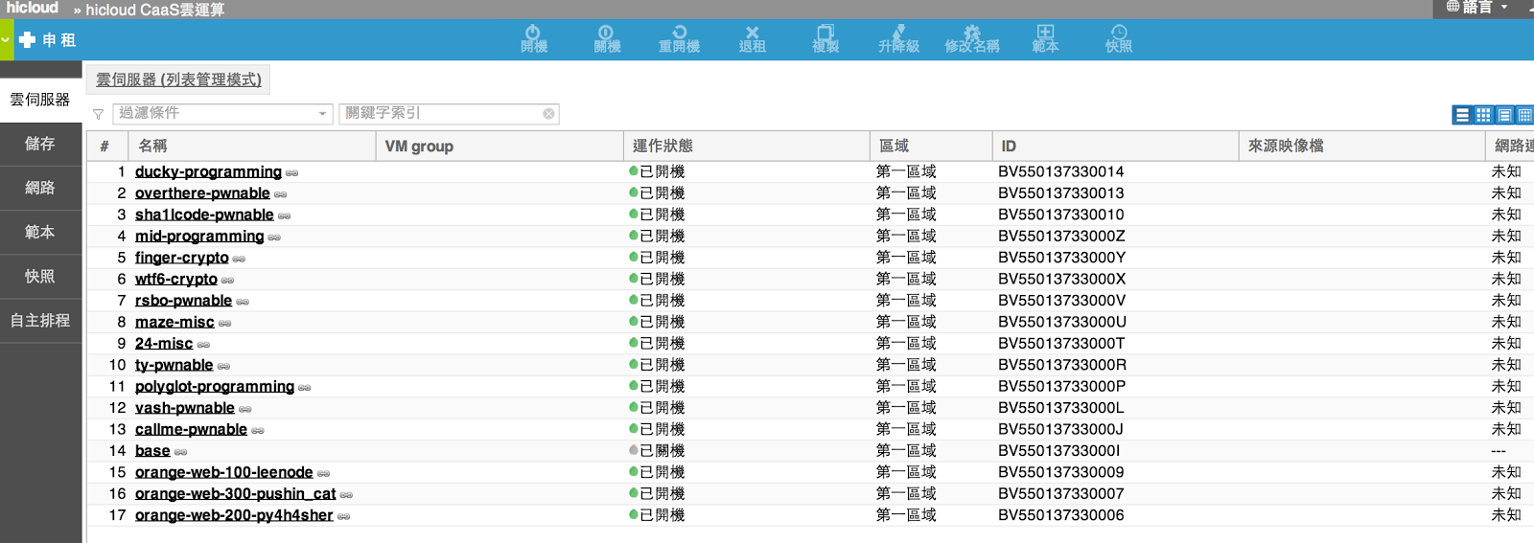

Slide 23
system breakdown
1. First day noon, unable to submit flag for 80 minutes, return fail code by LSC.
2. Load balancer broken (first day 16:00 for 1.5 hour).
3. Redis database overload.
4. Accidentally deleted RDS........
5. baned by gmail, not able to send comfirmaion mail.

Slide 24
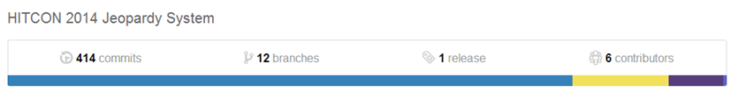
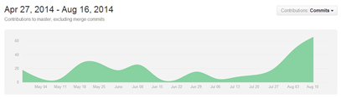
git repo

Slide 25
Clouds
Hicloud
- problem’s server
- content delivery network (cdn)
Amazon
- EC2
- Elastic beanstalk
- RDS (postgres)
- Cloud front

Slide 26
目標
期待台灣能建立一個公平的國際駭客競賽
更多台灣駭客團隊加入競賽獲得佳績

Slide 27
HITCON CTF 獎金高達22K，反應了台灣資安人才的價值
韓國 secuinside 冠軍獎金3000萬韓元（新台幣88萬）

